Slide 1
Beispiele aus der Praxis
⑥ THEMA: Der 100€-Schein…
Zypern und Malta fehlen auf den 100€-Scheinen gänzlich!!!
Azoren
Französisch-Guyana
Madeira
Guadeloupe
Martinique
Kanaren
Réunion
Notes:
Brücken als Symbol der Verbindung der einzelnen Staaten!
Es sind mit den Azoren, Madeira, Französisch-Guayana, Guadeloupe, Martinique, Réunion, Kanarische Inseln auch Inseln und Territorien abgebildet, in denen der Euro offizielles Zahlungsmittel ist.
Azoren = Portugal
Madeira = Funchal, Portugal
Kanarischen Inseln = Spanien mit La Palma, Teneriffa, Grand Canaria, Fuerteventura, Lanzarote (El Hierro, La Gomera)

Slide 2
Beispiele aus der Praxis
⑥ THEMA: Der 100€-Schein…
Zusatzinformationen:
€-Bargeld seit 01.01.2002
Banknoten basieren auf Entwürfen nach Robert Kalina (Ö)
Jeder Schein zeigt eine Epoche der europäischen Kulturgeschichte bzw. Stilrichtung – Brückenmotive als Symbol für Verbindung zw. Vergangenheit und Zukunft.
Vorderseite des 100€-Scheins: Barock
Rückseite des 100€-Scheins: Rokoko
S……… steht für Ausgabeland: Italien (N…Österreich, X…Deutschland)
EU-Länder, die auf dem Schein fehlen: Zypern, Malta,
Keinen EURO haben: G.B., Schweden, Dänemark, Polen, Rumänien, Bulgarien, Tschechien, Ungarn, Lettland, Litauen, Kroatien,
Passive EURO-Nutzer: Kosovo und Montenegro
 https://de.wikipedia.org/wiki/Eurobanknoten | 15.02.2016
Notes:
Brücken als Symbol der Verbindung der einzelnen Staaten!
Es sind mit den Azoren, Madeira, Französisch-Guayana, Guadeloupe, Martinique, Réunion, Kanarische Inseln auch Inseln und Territorien abgebildet, in denen der Euro offizielles Zahlungsmittel ist.
Azoren = Portugal
Madeira = Funchal, Portugal
Kanarischen Inseln = Spanien mit La Palma, Teneriffa, Grand Canaria, Fuerteventura, Lanzarote (El Hierro, La Gomera)

Slide 3
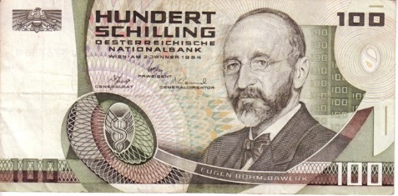
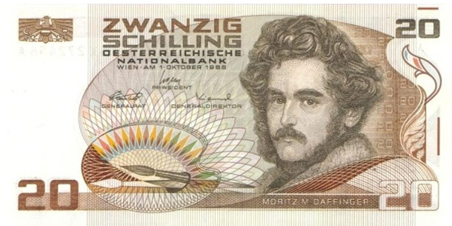
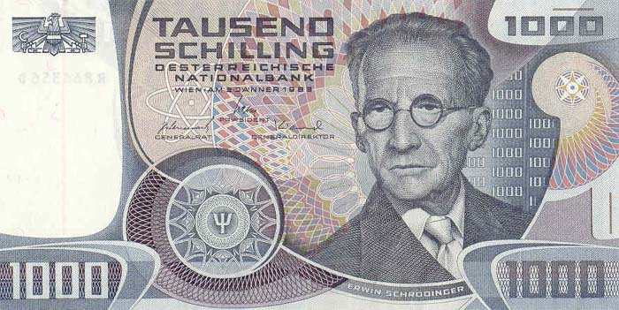
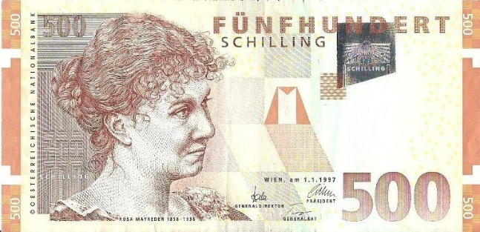
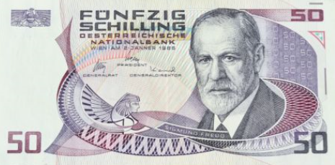
Beispiele aus der Praxis
⑦ THEMA: Schilling-Scheine
Lehrplanbezug (HTL): | Volkswirtschaftliche Grundbegriffe
Klasse | 3. Jahrgang
Lehraufgabe: | Grundbegriffe der Volkswirtschaft kennen u.a. Geld und Geldwertschwankungen mit Kaufkraft-Inflation-Deflation
➔ Anschauungsmaterial durchgeben
Notes:
Stiefkind Länderkunde – ist ja fast ein Tabuthema, aber dennoch immer das ureigentlichste der Geographie

